Slide 1
Unity로 개발하는 MMORPG
클라이언트 최진영
yapi42@gmail.com

Slide 2
Move Animation 구조 PC.RotatePlayer()
PC_Animation.SetAnimation( vector )
Vector3.Up
vector315
vector45
Vector3.Left
Idle
Vector3.Right
vector225
vector135
Vector3.Down
PC가 이동하는 방향에 맞춰 애니메이션 출력

Slide 3
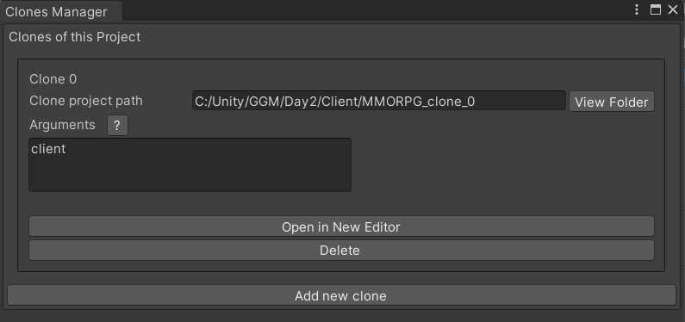
혼자서 멀티 접속 확인하기
ParrelSync 사용
ParrelSync – Clones Manager – Add new clone – Open in New Editor

Slide 4
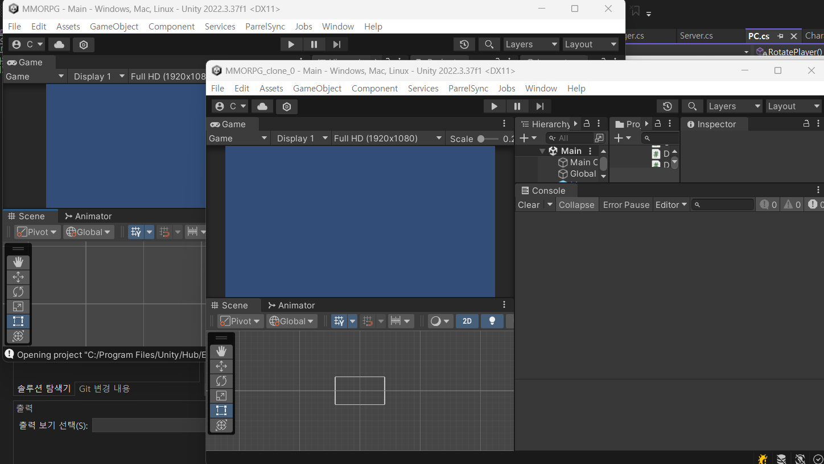
1개의 서버 실행 후, 각각 유니티 실행해서 접속 확인

Slide 5
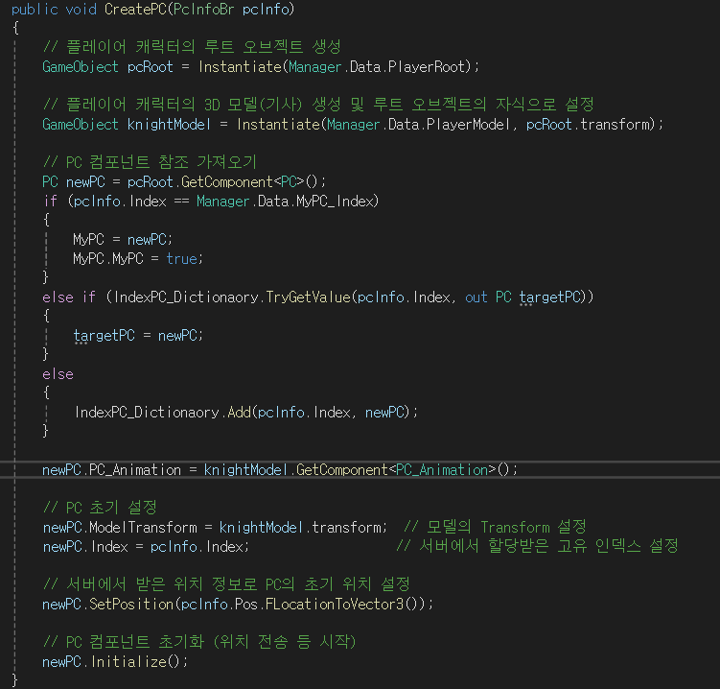
CreateMyPC => CreatePC 수정
① Index가 나 일 때, 내 PC 처리 작업
② Index가 이미 기존에 존재할 때,
기존에 존재하는 대상을 새롭게 갱신
③ Index가 존재하지 않을 때,
새로운 대상 생성

Slide 6
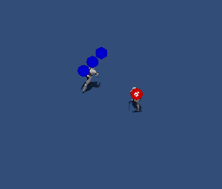
위치 보정 원리
서버로부터 이동할 위치 좌표를 받고,
이동할 좌표가 1개 이상일 경우에만 이동
0.1초 정도 늦게 움직일 수 있으나,
다른 PC 및 NPC의 순간이동 방지

Slide 7
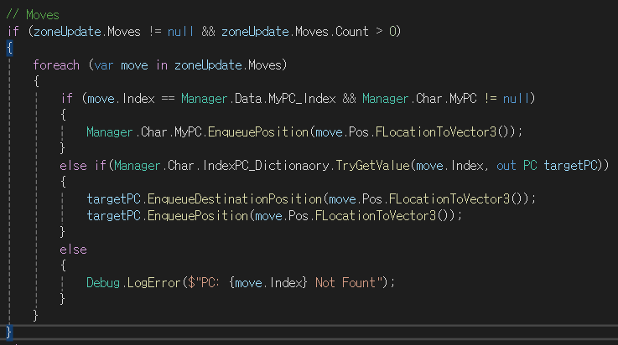
MoveBr에 내용 추가
① Index가 나 일 때, 기존의 디버깅 위치만 출력
② Index가 이미 기존에 존재할 때,
저장된 PC에게 목적지 좌표 값 입력 및 디버깅
③ Index가 존재하지 않을 때,
잘못된 상황으로 예외처리

